Slide 1
Para testar a hipótese de que “o nível de depressão pós parto é mais elevado nas puérperas primíparas do que nas multíparas”, foram analisados os dados de uma amostra aleatória de 93 puérperas, tendo-se obtido os seguintes resultados:
Assumindo a normalidade da variável na população (primíparas e multíparas) e a homogeneidade das variâncias, realizar o respetivo teste com um erro máximo tipo I de 0,05.
(t= 1,82; p= 0,036 → rejeita-se H0)

Slide 2
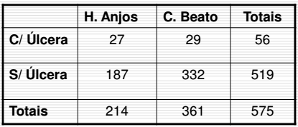
Considerar a tabela seguinte relativa aos casos de doentes que desenvolveram úlceras de pressão no Serviço de Medicina do Hospital das Anjos e no Serviço de Medicina da Clínica do Beato.
Testar a hipótese de que “a prevalência de úlceras de pressão no Hospital dos Anjos é diferente da prevalência de úlceras na Clínica do Beato (α=0,05)
(χ2= 3,211; p= 0,073 → não se rejeita H0)

Slide 3
Considerando os seguintes pares de dados relativos às variáveis “hemoglobina glicosilada” (X) e “insulina plasmática” (Y) de uma amostra de 20 doentes diabéticos tipo II,
Calcular o coeficiente de correlação das duas variáveis na amostra.
(r = -0,89 → relação negativa e muito forte)
b) Testar a hipótese de que “a hemoglobina glicosilada está negativamente
correlacionada com insulina plasmática nos doentes com diabetes tipo
II”. (t=-8,42; p= 0,000000059 → rejeita-se H0)

Slide 4
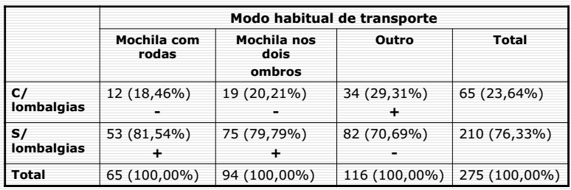
Vários estudos tem evidenciado a elevada prevalência de lombalgias nas crianças em idade escolar e tem-se colocado a hipótese de que esse fenómeno se relaciona com o modo habitual de transportar o material escolar. Para verificar essa hipótese, realizou-se um estudo amostral, cujos dados se apresentam tabelados
(χ2= 3,644; p=0,162 → não se rejeita H0)

Slide 5
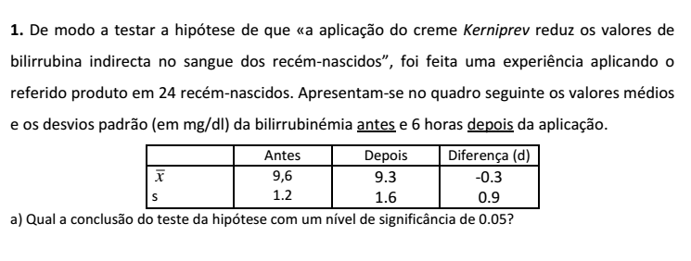
t= -1,633; p= 0,058 → não se rejeita H0

Slide 6
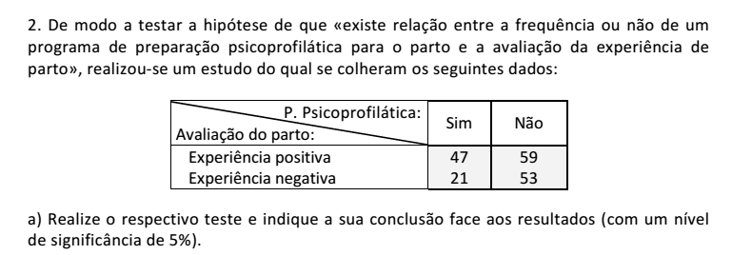
χ2= 4,723; p=0,0298 → rejeita-se H0 sentido da relação: preparação psicoprofilática esta relacionada com experiencia positiva enquanto a não preparação psicoprofilática está relacionada com experiencia negativa.

